Slide 1
AIAD - FEUP
Projeto 1
Negotiation-Based Meeting Scheduling

Slide 2
Descrição do problema
O agendamento de reuniões em grandes empresas pode ser uma tarefa complexa. Cada funcionário pertence a um ou mais grupos e cada um destes tem uma série de reuniões a marcar. Cada empregado tem um grau de preferência em relação ao agendamento de cada reunião, podendo mesmo estar indisponível (preferência de grau 0), sendo que pode ter outros compromissos que poderão ou não ser cancelados. Para cada reunião, alguns funcionários têm presença obrigatória, enquanto que outros poderão ser dispensados. Com este cenário em mente, pretende-se desenvolver um SMA com o objetivo de solucionar o problema de agendamento de reuniões numa empresa, em que os agentes representam os seus funcionários. Este agendamento deve ser dinâmico, através da negociação entre os agentes envolvidos.
Variáveis independentes:
- Preferências de cada funcionário;
- Duração das reuniões;
- Funcionários obrigatórios na reunião;
Variáveis dependentes:
- Horário das reuniões;
- Fator de ocupação da agenda de cada funcionário;

Slide 3
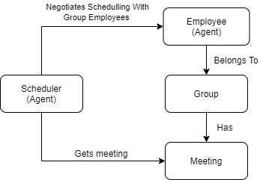
Esquema global
O esquema global à direita pretende mostrar a forma como os agentes envolvidos se encaixam no todo. A empresa tem vários grupos de Employees, cada um com diversas reuniões a marcar. O agente Scheduler, para cada reunião, negoceia com os Employees pertencentes ao grupo da reunião, com o objetivo de encontrar um intervalo de time slots disponíveis entre todos esses Employees que seja igual à duração da reunião.

Slide 4
Interação e protocolos
A solução desenvolvida requer uma negociação em duas partes entre os agentes, a sugestão de Timeslots por parte dos Employees e a decisão de um Timeslot entre o Scheduler e os Employees. Para este efeito foi necessária a utilização de um protocolo iterativo, sendo o Contract Net da FIPA insuficiente para chegar ao resultado pretendido de forma eficiente.
O sistema foi implementado seguindo o protocolo Iterated Contract Net da FIPA, estendendo as classes de JADE que seguem o mesmo. O iniciador da interação utiliza uma extensão da classe ContractNetInitiatorBehaviour, que implementa o protocolo Contract Net e permite estender para Iterated através do método newIteration(). Os respondentes utilizam uma extensão da classe SSResponderDispatcher, que em turno gera instâncias de uma extensão da classe SSIteratedContractNetResponder, sendo esta a classe que implementa o lado respondedor do protocolo usado.
A comunicação entre agentes é feita através de ACLMessages e a maioria dos campos segue o protocolo classes anteriormente referidas. O conteúdo destas mensagens é do tipo MessageContent e contém informação relevante ao problema em questão.

Slide 5
Arquiteturas dos agentes, e estratégias utilizadas
Os agentes Employee e Scheduler extendem a classe Agent, dando override ao método setup deste no qual é adicionado o behaviour designado a cada agente (EmployeeBehaviour e SchedulerBehaviour, respetivamente, que são SequentialBehaviours com subbehaviours).
O primeiro foca-se em receber um pedido de reconhecimento do Scheduler e proceder à sua identificação (EmployeeSendIDBehaviour), depois, responder ao pedido de sugestão do mesmo para marcação de reuniões e a eventuais propostas, aceitando ou recusando (EmployeeContractNetResponderBehaviour).
O último consiste em pedir e receber identificação dos Employees (Request and ReceiveEmployeeIDsBehaviour), criar um behaviour para marcar cada uma das meetings (SchedulerContractNetInitiatorBehaviour) e guardar os resultados das alocações.
Esta arquitetura é baseada no protocolo de negociação entre agentes (Employees), tendo um agente central (Scheduler) que coordena a sua comunicação.

Slide 6
Outros mecanismos
DFService:
O DFService do JADE foi usado com o objetivo de encontrar os AIDs dos Employees por parte do Scheduler. No método setup do Employee este regista-se no DFService com o serviço “meeting-scheduling”. Por outro lado, no método setup do Scheduler, este procura no DFService por agentes com o serviço “meeting-scheduling” e guarda os AIDs obtidos numa lista.
Comunicação Inicial:
Para cada reunião, o Scheduler possui informação acerca do grupo à qual esta pertence, nomeadamente uma lista de IDs de Employees que pertencem a esse grupo. Como o objetivo de estabelecer a relação entre este Employee ID e os AIDs guardados durante o setup, é feita uma comunicação inicial entre o Scheduler e cada um dos Employees na qual o Scheduler começa por enviar um REQUEST a todos os Employees (RequestEmployeeIDsBehaviour). Os Employees respondem com uma mensagem do tipo INFORM cujo conteúdo é o seu ID único (EmployeeSendIDBehaviour). Por outro, o Scheduler espera por esta reposta do Employee, guardando esta informação num HashMap por forma a estabelecer a correspondência entre Employee ID e AID (ReceiveEmployeeIDsBehaviour).

Slide 7
Experiências realizadas e análise dos resultados
O sistema foi executado com várias configurações de argumentos (Groups, Meetings e Employees), tendo gerado um ficheiro de resultados aceitável consistentemente.
É de notar que, devido à falta de backtracking e incompatibilidade entre horários de Employees diferentes, é comum alguns Meetings não poderem ser marcados. Também por este motivo, verifica-se que os resultados estão dependentes da ordem em que os meetings são tratados, uma vez que estes são tratados individualmente de acordo com os time slots disponíveis dos Employees e não ocupados por meetings tratados anteriormente.

Slide 8
Conclusões
Tal como referido na análise de resultados, é de notar que estes não são ideais uma vez que cada reunião está a ser tratada de forma independente. Ou seja, não foi implementado um sistema de backtracking que aquando a impossibilidade de marcação de uma reunião, procuraria reagendar uma outra já marcada por forma a libertar time slots. Deste modo, pensamos que esta implementação seria algo a realizar em trabalho futuro.
Foi também notado que o problema escolhido apresentava uma complexidade superior à esperada, nomeadamente devido à necessidade de utilizar uma Iterated Contract Net devido à insuficiência da Contract Net base.

Slide 9
Informação Adicional

Slide 10
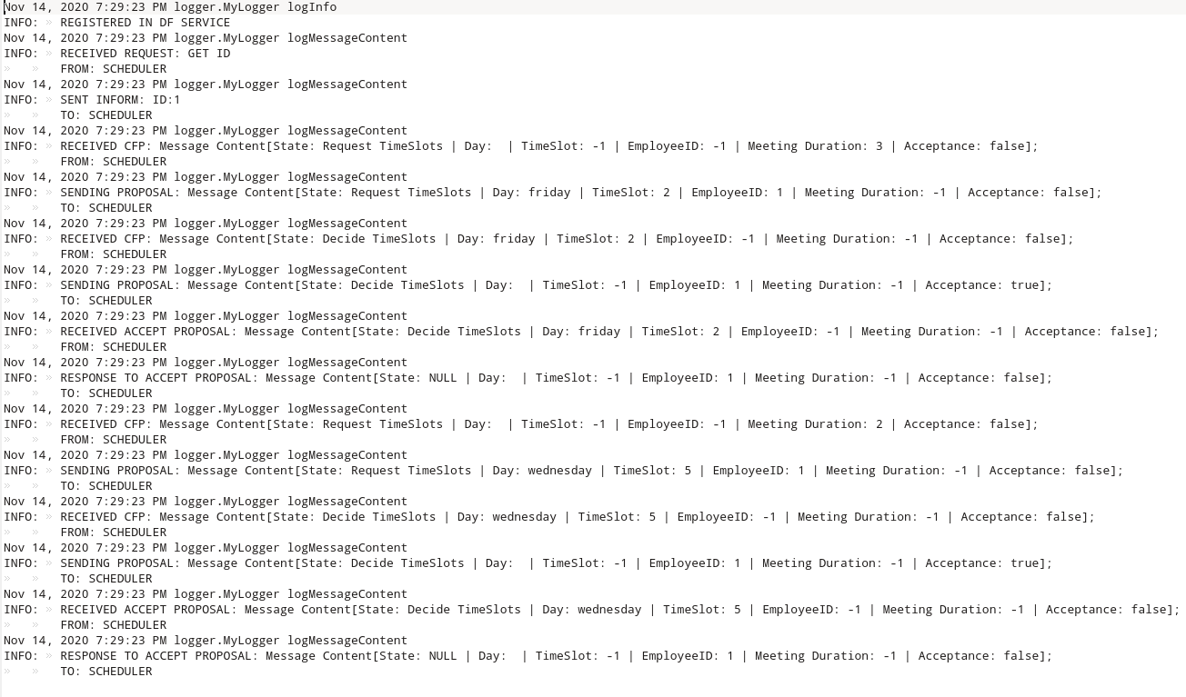
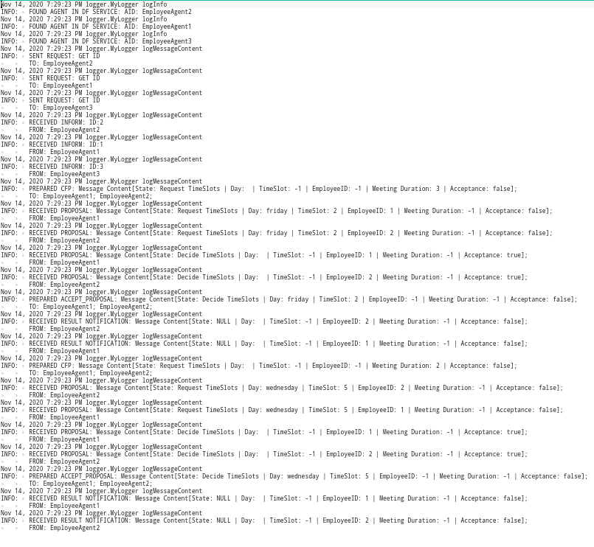
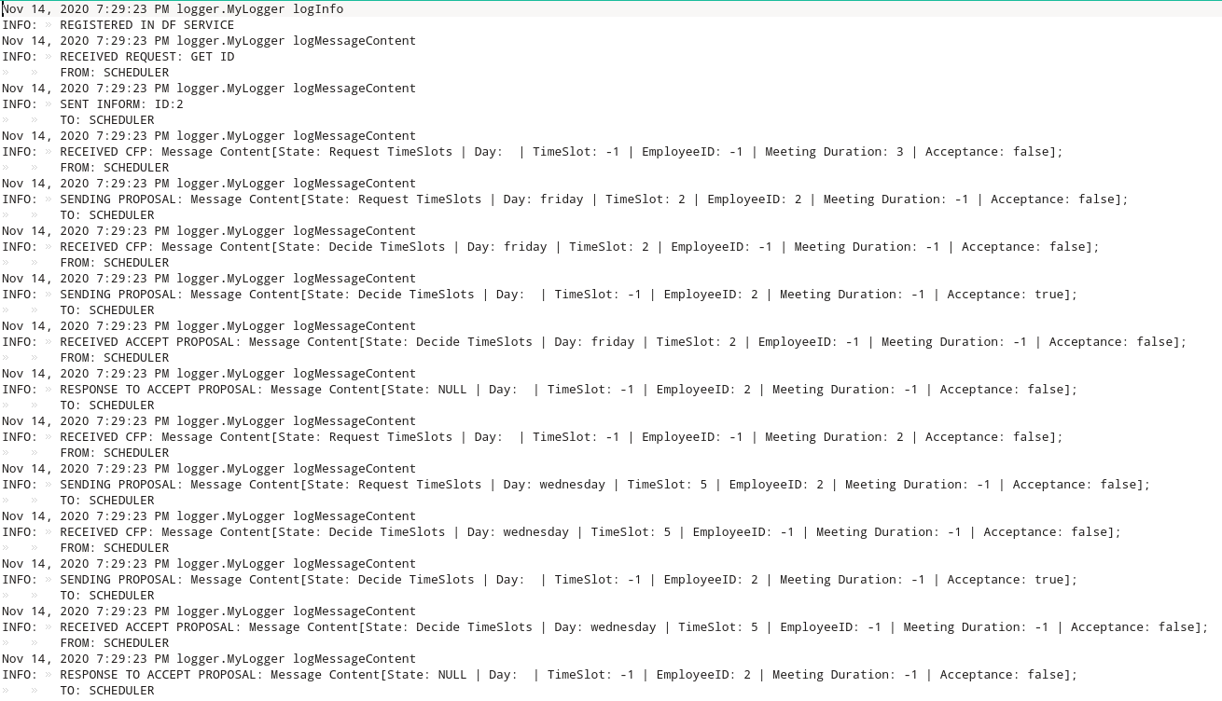
Exemplos detalhados de execução
Scheduler (left), Employee 1 (above) and 2 (below) logs

Slide 11
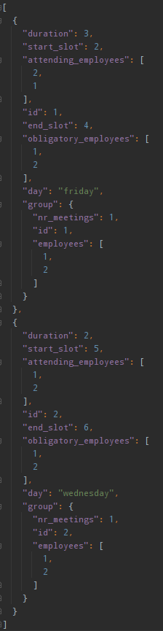
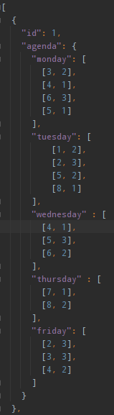
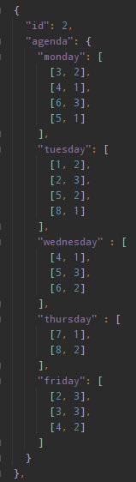
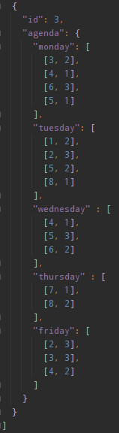
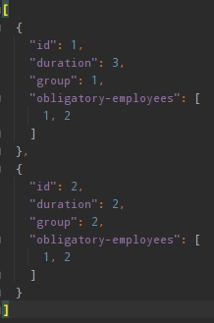
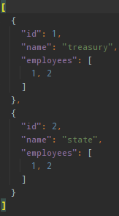
Exemplos detalhados de execução (cont.)
Meeting json (top left), Group json (bottom left), Employee json (center left), Results json (right).
The log for Employee 3 was omitted on the previous slide, as it did not take part in the meeting schedule decision.

Slide 12
Classes Implementadas
Agentes:
Scheduler;
Employee.
Behaviours:
Scheduler:
SchedulerBehaviour;
ReceiveEmployeeIDsBehaviour;
RequestEmployeeIDsBehaviour;
SaveResultsBehaviour;
SchedulerContractNetInitiatorBehaviour.
Employee:
EmployeeBehaviour;
EmployeeContractNetResponderBehaviour;
EmployeeResponderDispatcherBehaviour;
EmployeeSendIDBehaviour.
Data:
Group;
Macros;
Meeting;
MessageContent;
Timeslot;
TSPair.
Logger: MyLogger.
Parsers:
EmployeeParser;
GroupParser;
MeetingParser.

Slide 13
Outras Observações
De modo a aprofundar os testes com diversos exemplos, construímos um gerador de problemas (módulo “problem_generator” no working directory do projeto).
No projeto utilizamos a biblioteca JSONsimple, para além de Jade com o objetivo de ler e escrever JSON files para o. (Download json-simple-1.1.1.jar)
Como executar os programas:
1 - Para fácil utilização deve ser usado o IntelliJ, abrindo o projeto inteiro (com ambos os módulos meeting_scheduling e problem_generator);
2 - Adicionar as bibliotecas JSONsimple e Jade a ambos os módulos (não à root do projeto);
3 - Adicionar duas Run Configurations, uma para o Main de meeting_scheduling com os seguintes Program arguments: <groups_filename> <meetings_filename> <employees_filename>, e “Use classpath of module” com valor meeting_scheduling; a segunda para o Main de problem_generator com os seguintes Program arguments: <file name> <number of employees> [<number of groups> <number of meetings>] e “Use classpath of module” com valor problem_generator. Certifique-se que “Working directory” é o diretório pai dos dois módulos.

Slide 14
Gaspar Pinheiro - up201704700
Sofia Lajes - up201704066
Vítor Ventuzelos - up201706403
AIAD - FEUP

